Slide 1
Saugaus elgesio vasaros atostogų metu pamokėlė
Pamokėlės metu vaikai sužinos, kokie pavojai slypi žaidžiant žaidimus su kamuoliu netoli gatvės ar kelio.
Bus perspėti apie pasekmes nardant nepažįstamuose vandens telkiniuose.
Aptars saugaus važinėjimosi dviračiais ir riedlentėmis taisykles.
Išsiaiškins, ką reikia žinoti plaukiojant valtimis.
Mokysis nerizikuoti ieškant nuotykių apleistuose pastatuose.

Slide 2
Kad atostogos teiktų džiaugsmą, kad gerai pailsėtum, kad netektų gailėtis, pirma pagalvok, o tada jau daryk.

Slide 3
Privalai žinoti

Slide 4
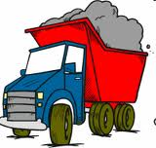
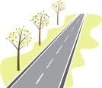
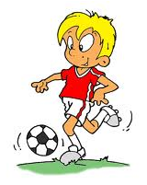
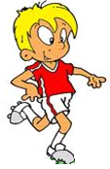
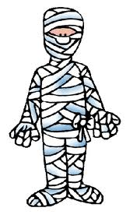


Slide 5


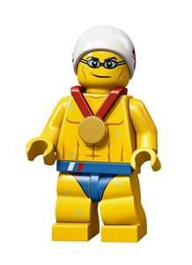
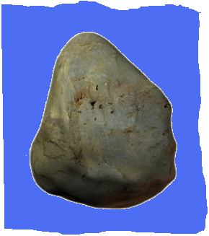

Slide 6
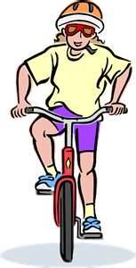
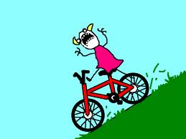
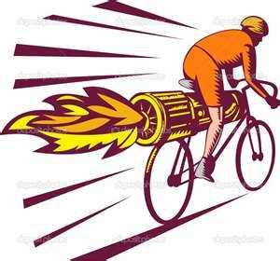
?

Slide 7
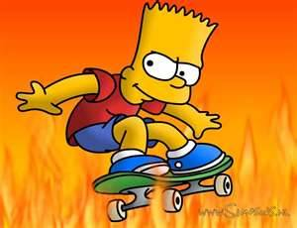
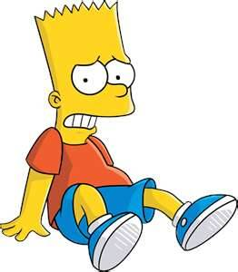
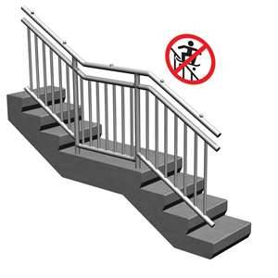
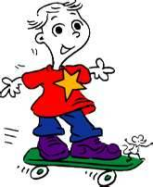

Slide 8

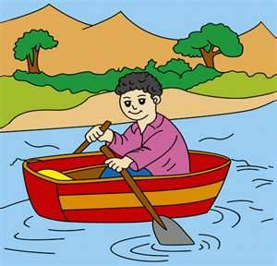
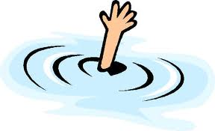
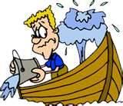

Slide 9

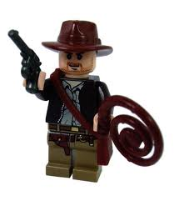
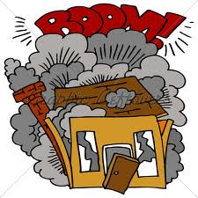

Slide 10
Praleiskite vasaros atostogas linksmai, turiningai ir saugiai!

Slide 11
Pamokėlė paimta iš mokytojų tinklapio TES išteklių banko.

